Slide 2
Reminder…
Διαλέξεις
Προαιρετική παρουσία!
Είστε εδώ γιατί θέλετε να ακούσετε/συμμετέχετε
Δεν υπάρχουν απουσίες
Υπάρχει σεβασμός στους συναδέλφους σας και στην εκπαιδευτική διαδικασία
COVID attention: προσέρχεστε με τα απαραίτητα δικαιολογητικά
Προστατέψτε εσάς και τους συναδέλφους σας: απέχετε από το μάθημα αν δεν είστε/αισθάνεστε καλά

Slide 3
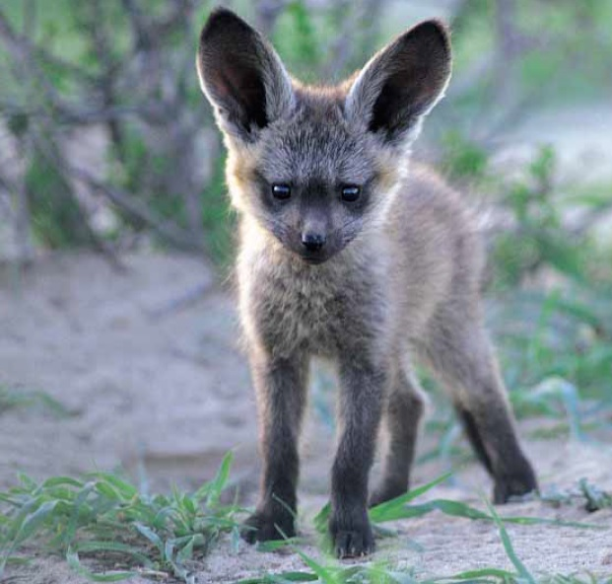
Φυσική για Μηχανικούς
Ηχητικά Κύματα
Εικόνα: Τα αυτιά του ανθρώπου έχουν εξελιχθεί να ακούν και να ερμηνεύουν ηχητικά κύματα ως φωνή ή ως ήχους. Κάποια ζώα, όπως το είδος αλεπούς με τα αυτιά νυχτερίδας, έχουν αυτιά που είναι προσαρμοσμένα να ακούν πολύ αδύναμους ήχους.

Slide 4
Ηχητικά Κύματα
Τρεις κατηγορίες ηχητικών κυμάτων
Ακουστικά κύματα
Μουσική, φωνή
Κύματα υποήχων (υπόηχοι)
Ελέφαντες, φάλαινες, και άλλα ζώα επικοινωνούν με υπόηχους
Έντονα φυσικά φαινόμενα παράγουν υπόηχους
Καταιγίδες, κατολισθήσεις, σεισμοί, ηφαιστειακή δραστηριότητα κ.α.
Κύματα υπερήχων (υπέρηχοι)
Σφυρίχτρες σκύλων, επικοινωνία νυχτερίδων
Ιατρική απεικόνιση

Slide 5
Ηχητικά Κύματα
Έμβολο σε ακινησία – (a)
Αέριο ασυμπίεστο και σε ομοιόμορφη κατανομή
Έμβολο σε κίνηση προς τα δεξιά – (b)
Πίεση και πυκνότητα αερίου μπροστά στο έμβολο είναι μεγαλύτερη απ’ ό,τι στο υπόλοιπο μέρος του
Έμβολο σε ακινησία – (c)
Διάμηκες κύμα διαδίδεται με ταχύτητα $\vec{u}$
Η διάδοση συνεχίζεται – (d)

Slide 6
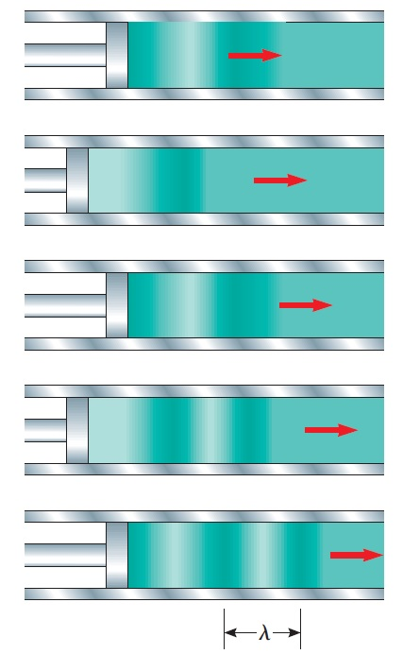
Ηχητικά Κύματα
Έμβολο σε απλή αρμονική ταλάντωση
Πίεση προς τα εμπρός
Περιοχές συμπίεσης (σκούρο)
Πυκνώματα
Τράβηγμα προς τα πίσω
Περιοχές αραίωσης (ανοιχτό)
Αραιώματα
Διάδοση με ταχύτητα ήχου στο μέσο

Slide 7
Ηχητικά Κύματα
Έμβολο σε απλή αρμονική ταλάντωση
Απόσταση μεταξύ διαδοχικών πυκνω- μάτων ή αραιωμάτων
Μήκος κύματος λ
Κάθε μικρός όγκος αερίου εκτελεί απλή αρμονική κίνηση παράλληλη προς τη διεύθυνση διάδοσης $s\left(x,t\right)=s_{max}\cos\left(kx−ωt\right)$
Ο όρος $s_{max}$ δηλώνει το πλάτος μετατόπισης
Είναι η μέγιστη μετατόπιση ενός στοιχείου από τη θέση ισορροπίας

Slide 8
Ηχητικά Κύματα
Μεταβολή πίεσης αερίου ΔΡ
$ΔP(x,t)=ΔP_{max}sin⁡(kx−ωt)$
όπου $ΔP_{max}$ η μέγιστη μεταβολή της πίεσης γύρω από την τιμή ισορροπίας
Ο όρος $ΔP_{max}$ ονομάζεται πλάτος πίεσης

Slide 9
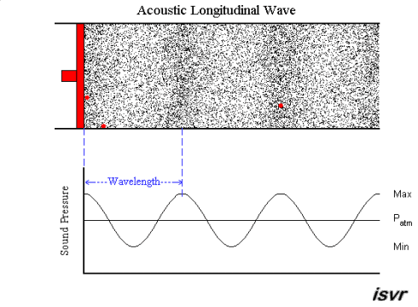
Ηχητικά Κύματα
Μεταβολή πίεσης αερίου ΔΡ

Slide 10
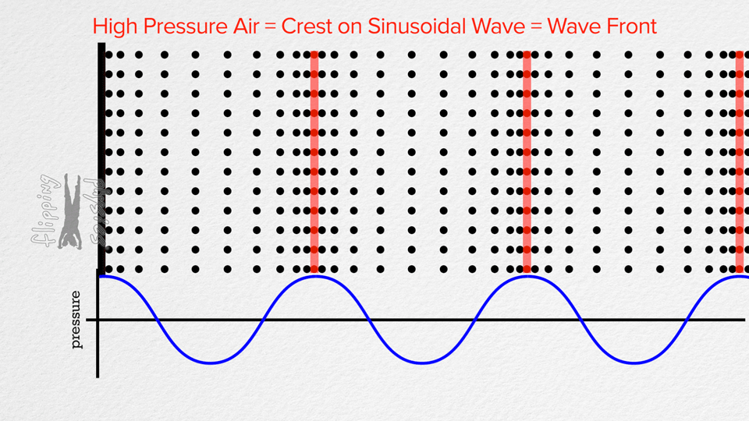
Ηχητικά Κύματα
Μεταβολή πίεσης αερίου ΔΡ

Slide 11
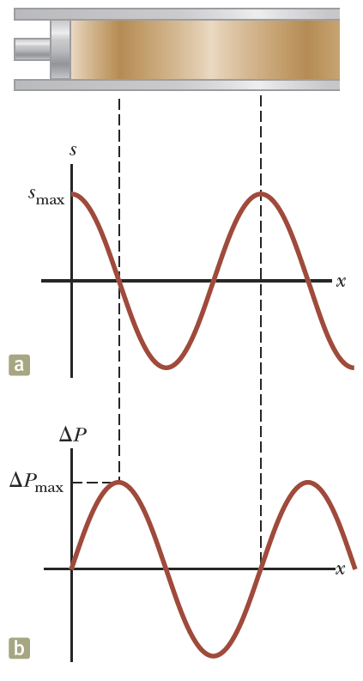
Ηχητικά Κύματα
Μεταβολή πίεσης αερίου $ΔΡ(x,t)$ και μετατόπισης $s(x,t)$
Η μετατόπιση που περιγράψαμε ως συνημιτονοειδής συνάρτηση οδηγεί σε μεταβολή πίεσης ως ημιτονοειδή συνάρτηση
Διαφορά φάσης $π/2$
Μεταβολή πίεσης μέγιστη (κατ’ απόλυτη τιμή) → μετατόπιση μηδενική!
Μετατόπιση μέγιστη (κατ’ απόλυτη τιμή) → μεταβολή πίεσης μηδενική!

Slide 12
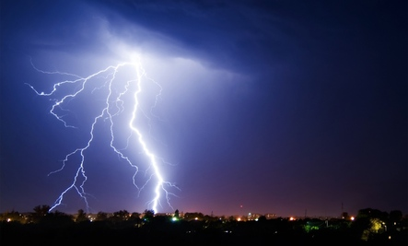
Ηχητικά Κύματα
Ταχύτητα διάδοσης ήχου στον αέρα
$$u=331\sqrt{1+\frac{T_{c}}{273}}$$
όπου $T_{c}$ η θερμοκρασία του αέρα (σε βαθμούς C)
Παράδειγμα:
Πώς θα μετρήσουμε σε πόση απόσταση από μας έπεσε ένας κεραυνός που μόλις εί- δαμε, αν ακούσουμε τον κρότο του σε $t$ δευτ/πτα?

Slide 13
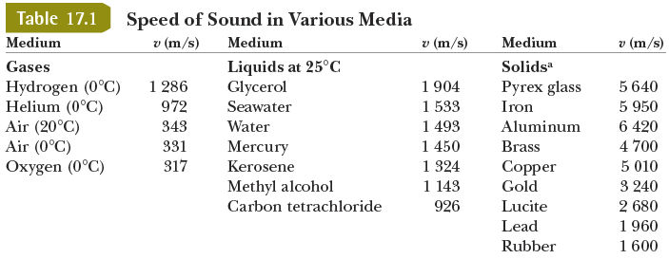
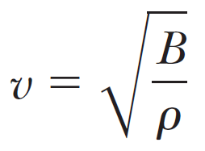
Ηχητικά Κύματα
Αύξηση θερμοκρασίας ⟹ αύξηση κινητικής ενέργειας μορίων
Ταχύτητα διάδοσης ήχου σε άλλα υλικά
$B$ = μέτρο ελαστικότητας όγκου
$ρ$ = πυκνότητα

Slide 14
Ηχητικά Κύματα
Ένταση περιοδικών ηχητικών κυμάτων
$$Ι=\frac{Μέση Ισχύς}{Α}=\frac{P_{avg}}{A}$$
όπου $Α$ το εμβαδό της επιφάνειας κάθετης στη διεύθυνση διάδοσης
Τα κύματα που είδαμε ως τώρα μοντελοποιούνταν ως διαμήκη κύματα
Διαδίδονταν σε ευθεία γραμμή
Στην πράξη, τα ηχητικά κύματα διαδίδονται προς όλες τις κατευθύνσεις
Σφαιρικά κύματα

Slide 15
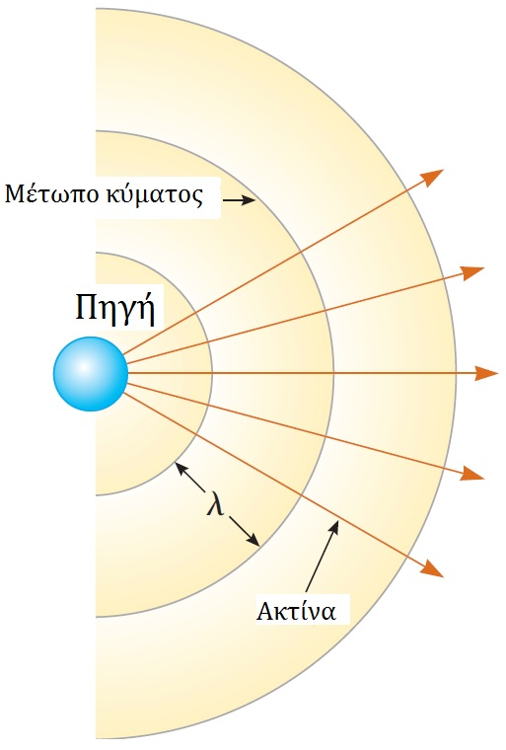
Ηχητικά Κύματα
Σφαιρικό κύμα
Ομόκεντρα κυκλικά τόξα
Μέτωπο κύματος
Επιφάνεια όπου η φάση
$$(kx−ωt + φ)$$ του κύματος έχει ίδια τιμή
Ακτίνες
Ευθείες που ξεκινούν απ’την πηγή
Δείχνουν την κατεύθυνση διάδοσης του κύματος
Ένταση κύματος σε απόσταση r $Ι=\frac{P}{Α}=\frac{P}{4πr^{2}}$
Εμβαδό μετώπου

Slide 16
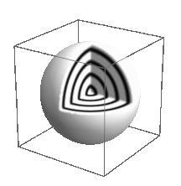
Ηχητικά Κύματα

Slide 17
Ηχητικά Κύματα

Slide 18
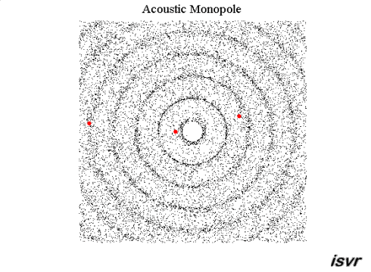
Ηχητικά Κύματα

Slide 19
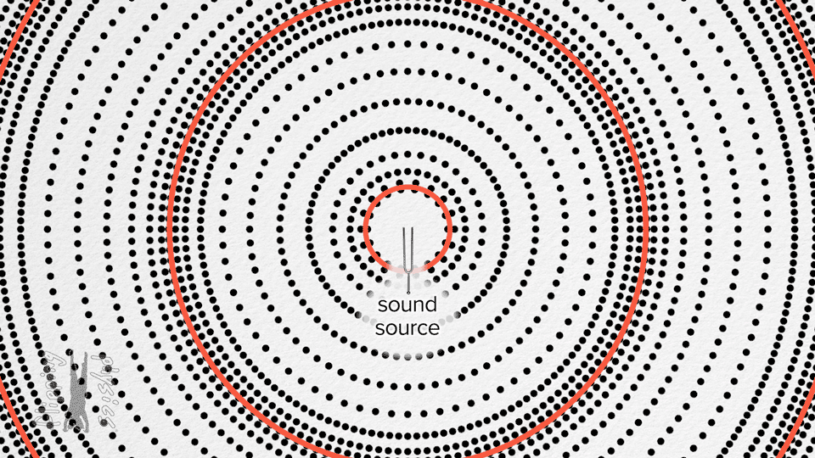
Ηχητικά Κύματα

Slide 20
Ηχητικά Κύματα
Οι ασθενέστεροι ήχοι που μπορεί να αντιληφθεί το ανθρώπινο αυτί στη συχνότητα των $1000$ Hz έχουν ένταση περίπου ${10}^{−12}\frac{W}{m^{2}}$
Αυτό είναι το λεγόμενο κατώφλι ακοής (στα 1000 Hz).
Οι δυνατότεροι ήχοι που μπορούμε να ακούσουμε (χωρίς πόνο) είναι έντασης $1\frac{W}{m^{2}}$

Slide 21
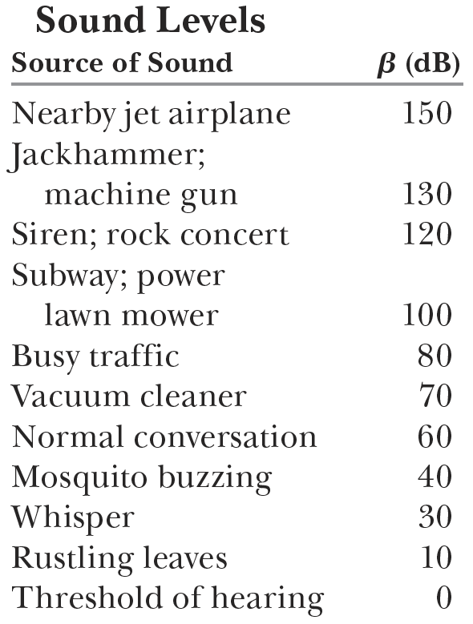
Ηχητικά Κύματα
More interesting dB range :)
Ηχοστάθμη
Μεγάλο εύρος εντάσεων αντιληπτό απ’ το αυτί μας
Μια λογαριθμική κλίμακα είναι βολικότερη
Ηχοστάθμη $β=10\log_{10}{ \frac{I}{I_{0}}}$
$I_{0}$ : ένταση αναφοράς (κατώφλι ακοής)
$I_{0}=1×{10}^{−12}W/m^{2}$
Για συχνότητες 1000 Hz
Στην πραγματικότητα, είναι μεταβλητή
$β$ : μετριέται σε Decibel (dΒ)
Προς τιμήν του A. G. Bell
Κατώφλι ακοής: 0 dB
Όριο πόνου: 120-130 dB

Slide 22
Ηχητικά Κύματα
Παράδειγμα:
Δυο ίδιες μηχανές βρίσκονται στην ίδια απόσταση από έναν εργάτη. Η ένταση του ήχου που λαμβάνει ο εργάτης κατά τη λειτουργία κάθε μηχανής είναι ίση με $2∙{10}^{−7}$W/m². A) Βρείτε την ηχοστάθμη που ακούει ο εργάτης όταν λειτουργεί η μια μηχανή. Β) Βρείτε την ηχοστάθμη που ακούει ο εργάτης όταν λειτουργούν και οι δυο μηχανές. Γ) Αν ο εργάτης δε λαμβάνει την ίδια ένταση ήχου από κάθε μηχανή και γνωρίζει ότι αυτές βρίσκονται σε απόσταση $r_{1}=10$ m και $r_{2}=20$ m αντίστοιχα, τότε ποιός είναι ο λόγος των εντάσεών τους?

Slide 23
Ηχητικά Κύματα
$β=10\log_{10}{\frac{I}{I_{0}}}$ $\log\left(ab\right)=\log\left(a\right)+\log{(b)}$
$$\log{(a^{b})}=b\log{(a)}$$
Παράδειγμα – Λύση:
Δυο ίδιες μηχανές βρίσκονται στην ίδια απόσταση από έναν εργάτη. Η ένταση του ήχου κατά τη λειτουργία κάθε μηχανής είναι ίση με $2∙{10}^{−7}$W/m². A) Βρείτε την ηχοστάθμη που ακούει ο εργάτης όταν λειτουργεί η μια μηχανή.

Slide 24
Ηχητικά Κύματα
$β=10\log_{10}{\frac{I}{I_{0}}}$ $\log\left(ab\right)=\log\left(a\right)+\log{(b)}$
$$\log{(a^{b})}=b\log{(a)}$$
Παράδειγμα – Λύση:
Δυο ίδιες μηχανές βρίσκονται στην ίδια απόσταση από έναν εργάτη. Η ένταση του ήχου κατά τη λειτουργία κάθε μηχανής είναι ίση με $2∙{10}^{−7}$ W/m². Β) Βρείτε την ηχοστάθμη που ακούει ο εργάτης όταν λειτουργούν και οι δυο μηχανές.

Slide 25
Ηχητικά Κύματα
$$I=\frac{P_{avg}}{4πr^{2}}$$
Παράδειγμα – Λύση:
Γ) Αν ο εργάτης δε λαμβάνει την ίδια ένταση ήχου από κάθε μηχανή και γνωρίζει ότι αυτές βρίσκονται σε απόσταση $r_{1}=10$ m και $r_{2}=20$ m αντίστοιχα, τότε ποιός είναι ο λόγος των εντάσεών τους?

Slide 26
Ηχητικά Κύματα
Ακουστότητα και Συχνότητα – Ψυχοακουστική

Slide 27
Ηχητικά Κύματα
Παράδειγμα εφαρμογής:
Συμπίεση ήχου (MPEG3 standard – MP3)
Τρεις σημαντικοί παράγοντες
Α. Εξάλειψη ήχων που δεν ακούγονται (< κατώφλι ακοής)
Μπορούμε να τους αφαιρέσουμε (μην αποθηκεύσουμε)
Β. Κάποιοι ήχοι είναι πιο «ευαίσθητοι» από άλλους
Χρήση κρίσιμων ευρών ζώνης (critical bands)
Γ. Κάποιοι ήχοι επικαλύπτουν άλλους γειτονικούς
Το φαινόμενο του masking (masking effect)

Slide 28
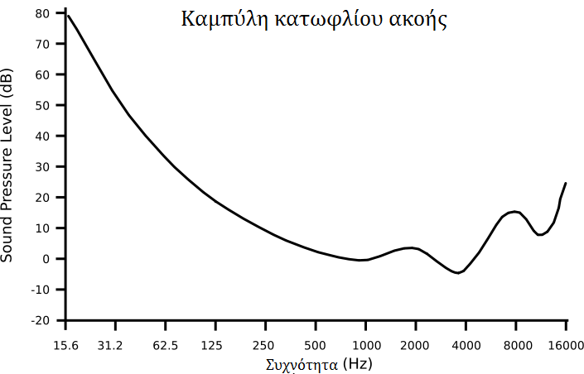
Ηχητικά Κύματα
Παράδειγμα εφαρμογής:
Συμπίεση ήχου (MP3 standard)
Α. Εξάλειψη ήχων που δεν ακούγονται (< κατώφλι ακοής)
Μπορούμε να τους αφαιρέσουμε
Ό,τι βρίσκεται κάτω από το κατώφλι, δε χρειάζεται να από- θηκευτεί

Slide 29
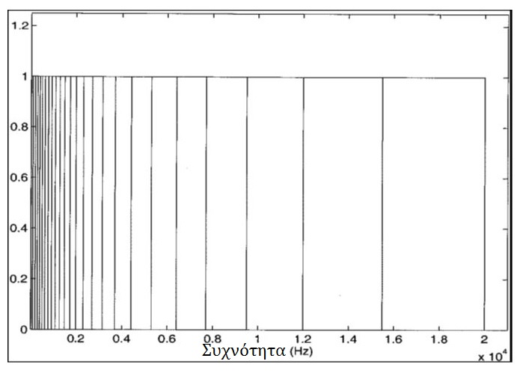
Ηχητικά Κύματα
Παράδειγμα εφαρμογής:
Συμπίεση ήχου (MP3 standard)
Β. Κάποιοι ήχοι είναι πιο «ευαίσθητοι» από άλλους
Χρήση κρίσιμων ευρών ζώνης (critical bands)
Διαφορετική «βαρύτητα» σε κάθε ζώνη
Διαφορετική «ευαισθησία» του αυτιού σε κάθε ζώνη

Slide 30
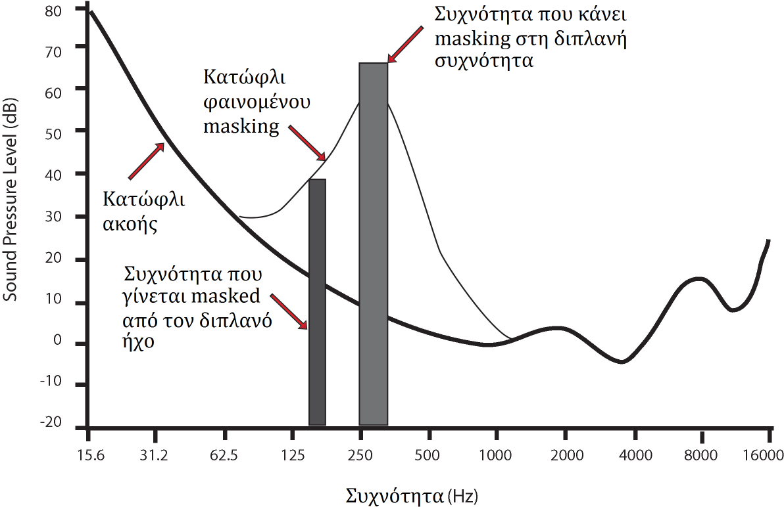
Ηχητικά Κύματα
Παράδειγμα εφαρμογής:
Συμπίεση ήχου (MP3 standard)
Γ. Masking effect
Ένας πιο δυνατός ήχος μπορεί να επικαλύψει ένα γειτονικό του
Η πληροφορία του γειτονικού ήχου δε χρειάζεται να αποθηκευτεί

Slide 31
Ηχητικά Κύματα
Παράδειγμα εφαρμογής:
Συμπίεση ήχου (MP3 standard)
Απλοποιημένο διάγραμμα

Slide 32
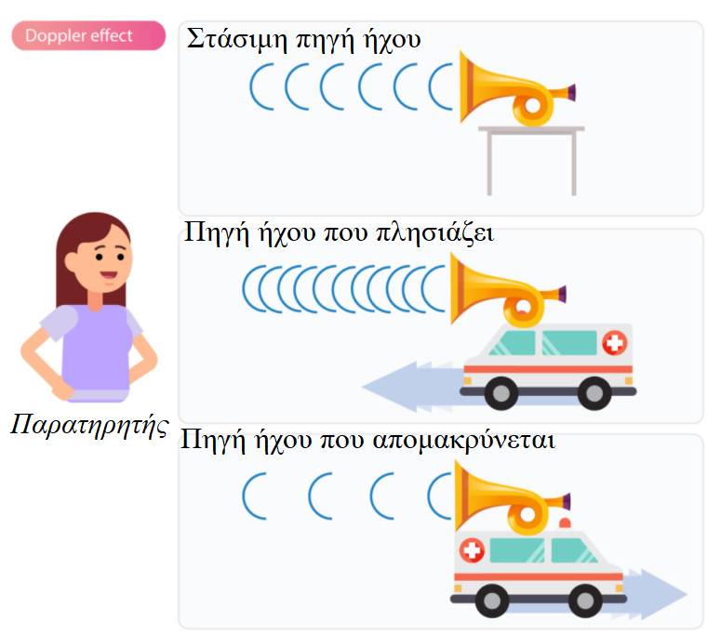
Ηχητικά Κύματα
Το φαινόμενο Doppler
Άκρως συχνή εμπειρία!
Ένα όχημα με σειρήνα μας πλησιάζει και απομακρύνεται από μας
Το ακούμε με υψηλότερη συχνότητα καθώς έρχεται προς εμάς
Το ακούμε με χαμηλότερη συχνότητα καθώς απομακρύνεται

Slide 33
Ηχητικά Κύματα
Το φαινόμενο Doppler
Διαισθητική κατανόηση
Κύματα χτυπούν την ακίνητη βάρκα με περίοδο $Τ$
Αν προχωρήσει η βάρκα προς την πηγή, κάθε κυματισμός θα φτάνει γρηγορότερα απ’ ό,τι πριν
Λόγω της κίνησής μας προς την πηγή
Μετράμε περίοδο $Τ^{′}<Τ$
Τα κύματα φτάνουν «πιο συχνά» στη βάρκα
$f^{′}=1/{T^{′}}>f=1/T$

Slide 34
Ηχητικά Κύματα
Το φαινόμενο Doppler
Διαισθητική κατανόηση
Κύματα χτυπούν την ακίνητη βάρκα με περίοδο $Τ$
Αν προχωρήσει η βάρκα μακριά από την πηγή, κάθε κυματισμός θα φτάνει αργότερα απ’ ό,τι πριν
Λόγω της κίνησής μας μακριά από την πηγή
Μετράμε περίοδο $Τ^{′}>Τ$
Τα κύματα φτάνουν «πιο αραιά» στη βάρκα
$f^{′}=1/{T^{′}}<f=1/T$

Slide 35
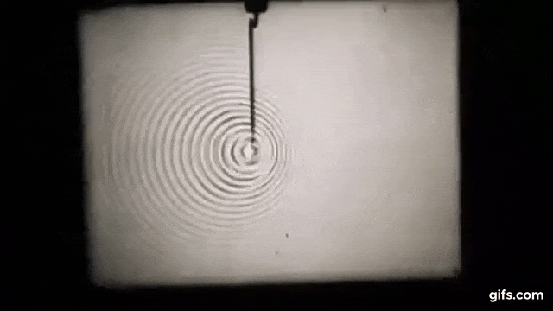
Ηχητικά Κύματα
Το φαινόμενο Doppler
Ευθέως ανάλογα για μια ηχητική πηγή

Slide 36
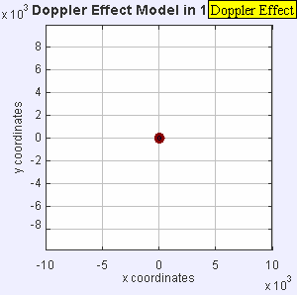
Ηχητικά Κύματα
Το φαινόμενο Doppler
Στάσιμη πηγή
Συχνότητα πηγής $f$
Περίοδος $T$
Μήκος κύματος $λ$
Ένας ακίνητος παρατηρητής αντιλαμβάνεται τη συχνότητα $f$ της πηγής

Slide 37
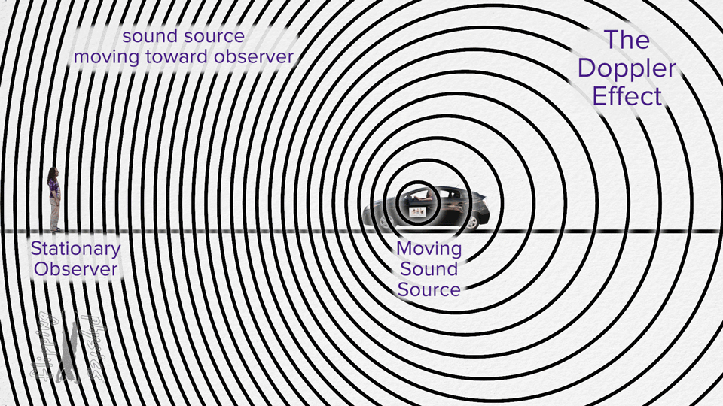
Ηχητικά Κύματα
Το φαινόμενο Doppler
Κινούμενη πηγή
Προς τον παρατηρητή
Συχνότητα πηγής $f$
Περίοδος $T$
Μήκος κύματος $λ$
Ταχύτητα πηγής $u_{s}$
Ένας ακίνητος παρατηρητής αντιλαμβάνεται συχνότητα $f^{′}=\frac{u}{λ^{′}}=\frac{u}{λ−\frac{u_{s}}{f}}=\frac{u}{\left(\frac{u}{f}\right)−\left(\frac{u_{s}}{f}\right)}=\left(\frac{u}{u−u_{s}}\right)f=\left(\frac{1}{1−u_{s}/u}\right)f$

Slide 38
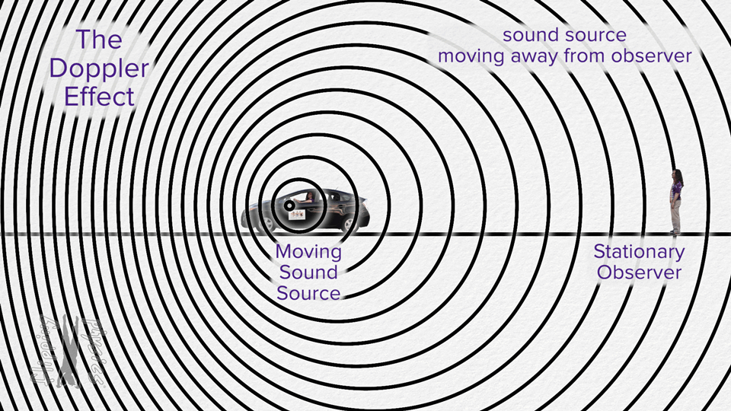
Ηχητικά Κύματα
Το φαινόμενο Doppler
Κινούμενη πηγή
Μακριά από τον παρατηρητή
Συχνότητα πηγής $f$
Περίοδος $T$
Μήκος κύματος $λ$
Ταχύτητα πηγής $u_{s}$
Ένας ακίνητος παρατηρητής αντιλαμβάνεται συχνότητα
$$f^{′}=\frac{u}{λ^{′}}=\frac{u}{λ+\frac{u_{s}}{f}}=\frac{u}{\left(\frac{u}{f}\right)+\left(\frac{u_{s}}{f}\right)}=\left(\frac{u}{u+u_{s}}\right)f=\left(\frac{1}{1+u_{s}/u}\right)f$$

Slide 39
Ηχητικά Κύματα
Το φαινόμενο Doppler
Κινούμενος παρατηρητής
Πλησιάζει την πηγή
Συχνότητα πηγής $f$
Περίοδος $T$
Μήκος κύματος $λ$
Ταχύτητα παρατηρητή $u_{ο}$
Ένας κινούμενος παρατηρητής που πλησιάζει την πηγή αντιλαμβάνεται συχνότητα
$$f^{′}=\frac{u′}{λ}=\left(\frac{u+u_{ο}}{u}\right)f=\left(1+\frac{u_{ο}}{u}\right)f$$

Slide 40
Ηχητικά Κύματα
Το φαινόμενο Doppler
Κινούμενος παρατηρητής
Απομακρύνεται από την πηγή
Συχνότητα πηγής $f$
Περίοδος $T$
Μήκος κύματος $λ$
Ταχύτητα παρατηρητή $u_{ο}$
Ένας κινούμενος παρατηρητής που απομακρύνεται από την πηγή αντιλαμβάνεται συχνότητα $f^{′}=\frac{u′}{λ}=\left(\frac{u−u_{ο}}{u}\right)f=\left(1−\frac{u_{ο}}{u}\right)f$

Slide 41
Ηχητικά Κύματα
Πώς επιλέγουμε πρόσημα στη σχέση αυτή?
1. Πηγή και παρατηρητής κινούνται ο ένας προς τον άλλο: πρόσημα που αυξάνουν το f’
2. Πηγή και παρατηρητής απομακρύνονται ο ένας από τον άλλο: πρόσημα που μειώνουν το f’
3. Οι ταχύτητες εννοούνται πάντα κατά μέτρο!
Το φαινόμενο Doppler
Κίνηση και των δυο
Συχνότητα πηγής $f$
Περίοδος $T$
Μήκος κύματος $λ$
Ταχύτητα παρατηρητή $u_{ο}$
Ταχύτητα πηγής $u_{s}$
Ένας κινούμενος παρατηρητής αντιλαμβάνεται συχνότητα μιας κινούμενης πηγής
$f^{′}=\left(\frac{u±u_{ο}}{u±u_{s}}\right)f$
Ταχύτητα παρατηρητή
Ταχύτητα ήχου
Συχνότητα αντίληψης
παρατηρητή
Συχνότητα εκπομπής πηγής
Ταχύτητα πηγής

Slide 42
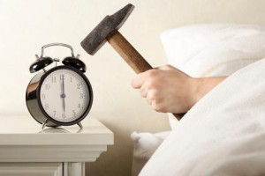
Ηχητικά Κύματα
Παράδειγμα:
Το ξυπνητήρι σας παράγει έναν ήχο συχνότητας $600$ Hz. Ένα πρωί, «κολλάει» και δεν μπορείτε να το κλείσετε. Στην απελπισία σας, το πετάτε («αφήνετε») από το παράθυρο. Αν υποθέσετε ότι η ταχύτητα του ήχου είναι $343$ m/s, και ότι βρίσκεστε στον 4^{ο} όροφο ($15$ m από το έδαφος), τι συχνότητα θα ακούσετε λίγο πριν γίνει κομματάκια;

Slide 43
Ηχητικά Κύματα
$f^{′}=\left(\frac{u±u_{ο}}{u±u_{s}}\right)f$
Παράδειγμα – Λύση:
Το ξυπνητήρι σας παράγει έναν ήχο συχνότητας $600$Hz. Στην απελπισία σας, το πετάτε (αφήνετε) από το παράθυρο. Αν η ταχύτητα του ήχου είναι $343$ m/s, και βρίσκεστε $15$ m από το έδαφος, τι συχνότητα θα ακούσετε λίγο πριν γίνει κομματάκια;
+
$$u_{A}=0 \\ f_{A}=600 Hz$$
$$u_{B}= ? \\ f_{B}= ?$$

Slide 44
Τέλος Διάλεξης

